Slide 1
総合演習
新入社員研修

Slide 2
課題
Titanicの生存者予測
https://www.kaggle.com/c/titanic/data
Kaggleにアカウント登録してデータをダウンロードして下さい
発表
資料の流れは別資料（titanic資料作成時のチェックポイント）を参照
発表時間は1人最大15分
聴講者は統計学や機械学習の経験があまりない顧客を想定
平均等の単語は分かるが、相関係数は怪しい
提出締め切り：5/25[Thu] 14:00
提出物：コード(jupyter notebookなど), 発表用資料(Power Point or Google Slide)
提出先：Boxの23新卒研修_受講生用 > 受講生提出用 > 33_総合演習
各自の名前をつけたフォルダを作成してその中に入れてください

Slide 3
発表について
5/25[Thu] 14:00-18:30, 5/26[Fri] 時間未定(おそらく午前スタート)
26日の開始時刻は25日の発表人数次第で変えます
途中休憩何回か挟みます
発表順はランダムですが、公表せず、発表のタイミングで指名します。

Slide 4
目的
Pythonをつかって、データの前処理および分析手法を選定・実施してみる
分析にあたってのロードマップや自分で書いたコードの内容を人に説明する
一通りの資料作成の雰囲気を掴む
(readableなコードを書いて、共有する)
(わからないことを自分で調べて解決する）

Slide 5
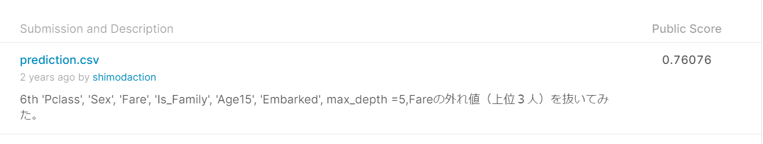
必須項目
予測精度
資料にpublic scoreを書いてください
重視しませんが、Kaggleの提出スコアは資料へ記載してください
むしろ、資料の作り込みを優先しましょう

Slide 6
資料作成時のチェックポイント

Slide 7
資料の流れ
分析案件における一般的な流れは以下の通り
背景・目的
受領データ確認
受領データについて先方と認識を合わせるためにも受領データの概要はしっかり報告
レコード数
欠損率
ユニーク数など
学習について(使用モデル、使用データ、学習環境等)
モデルの選定理由を簡単にでいいので述べる
今回は「実装に時間がかからず精度も出やすい」とかでもOK
結果(モデルの精度等)
考察

Slide 8
スライドのテンプレ
現行テンプレはコンフルに置いてあるこちらを使用する。

Slide 9
資料作成の心得
細かな説明は、これまでの研修に譲るが、、、
報告会に来ていない人が資料だけ見ても理解できる資料を目指す
資料内で統一性を持たせる
グラフのレイアウトを統一する
使用する用語を統一する

Slide 10
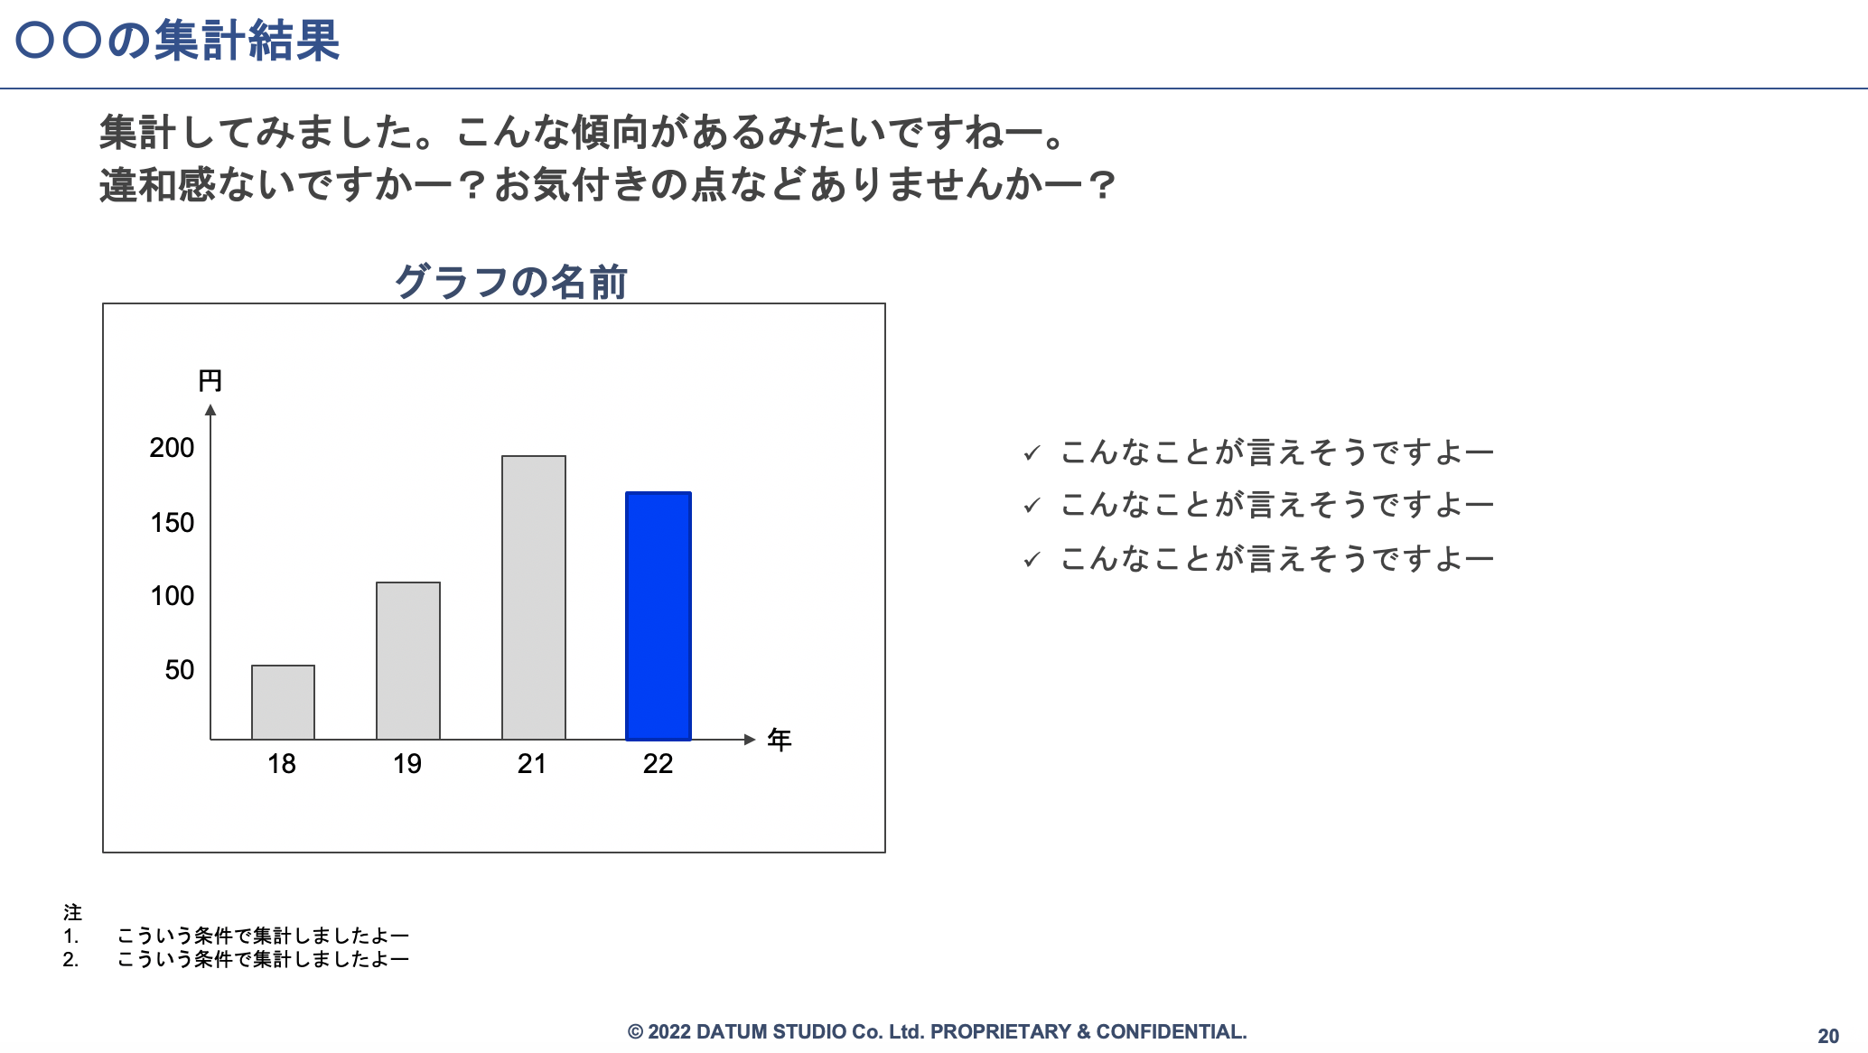
スライドのレイアウト
基本はスライド1枚に1メッセージ
このスライドで何を伝えたいのかを文章で記載する
例）

Slide 11
表に関して
画像で貼り付けず、表形式で載せる
先方によっては資料を再製作して報告する時があり、画像だと改変に手間がかかるため
Jupyter NotebookだとHTML貼り付けが出来るのでそちらは利用しても良い
pythonの出力が見づらい場合は、Excelで整形する
明らかに整数値のものは小数点以下は不要、小数点も不要な桁は丸める(視認性を高めるため)

Slide 12
グラフに関して
指標を適切に選定する
割合で見せるべきなのか、総量で見せるべきなのか
割合で見せる場合、データボリュームに注意(少なく信憑性のないデータ数でないか)
棒グラフ、折れ線グラフ、散布図等を適切に選定する
折れ線→推移を見る
棒グラフ→数を比較する
円グラフは大小関係が分かりづらいため使用しない方が無難
ヒストグラムを載せる際はbinに注意する
30くらいが細かすぎず情報も潰れすぎずおすすめ
縦軸・横軸にラベルと単位をつける
画像データとしてスライドに貼りつける際、縦横比は維持する
文字が延びて読みづらくなるため

Slide 13
最後に
ここでは一般的なポイントを挙げましたが、案件によって様々なので、基本は入った案件に 従ってください
また報告する相手の統計学や機械学習のリテラシーによって作成すべき資料は大きく 変わってきます

Slide 14
EOP

